Slide 1
Юный инспектор движения
Презентация к сценарию мероприятий
с учащимися начальных и средних классов общеобразовательных организаций
(рекомендуемый возраст 10-12 лет)

Slide 2
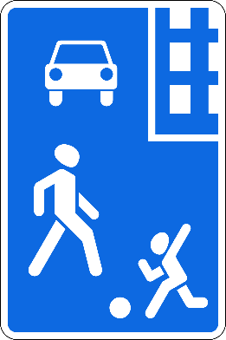
Правила дорожного движения для велосипедистов
2
Движение велосипедистов до 14 лет по проезжей части категорически запрещено!
Разрешено:
тротуар
пешеходные, велосипедные и велопешеходные дорожки
пешеходные зоны
Notes:
2

Slide 3
Правила дорожного движения для велосипедиста (пункт 24.8)
Велосипедистам запрещается:
управлять велосипедом, не держась за руль хотя бы одной рукой;
перевозить груз, который выступает более чем на 0,5 м по длине или ширине за габариты, или груз, мешающий управлению;
перевозить пассажиров, если это не предусмотрено конструкцией транспортного средства;

Slide 4
Правила дорожного движения для велосипедиста (пункт 24.8)
перевозить детей до 7 лет при отсутствии специально оборудованных для них мест;
поворачивать налево или разворачиваться на дорогах с трамвайным движением и на дорогах, имеющих более одной полосы для движения в данном направлении (кроме случаев, когда из правой полосы разрешен поворот налево, и за исключением дорог, находящихся в велосипедных зонах);
пересекать дорогу по пешеходным переходам.

Slide 5
Блиц «Правила дорожного движения для велосипедистов»
5
Notes:
5

Slide 6
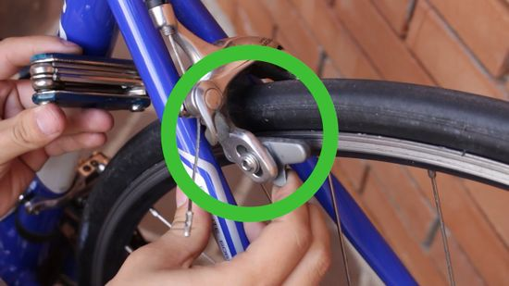
Проверка велосипеда
6
Проверка исправности тормозов
Notes:
6

Slide 7
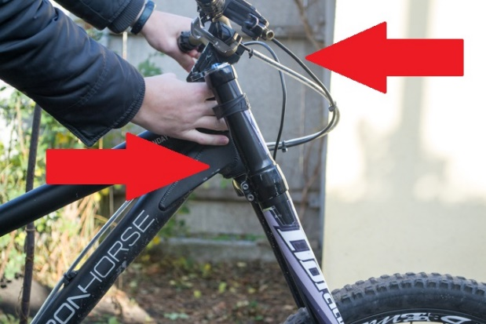
Проверка велосипеда
7
Проверка рулевой колонки
Notes:
7

Slide 8
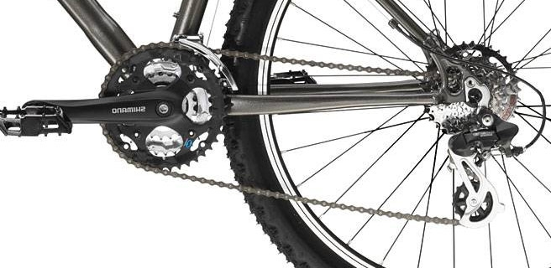
Проверка велосипеда
8
Проверка хода цепи
Notes:
8

Slide 9
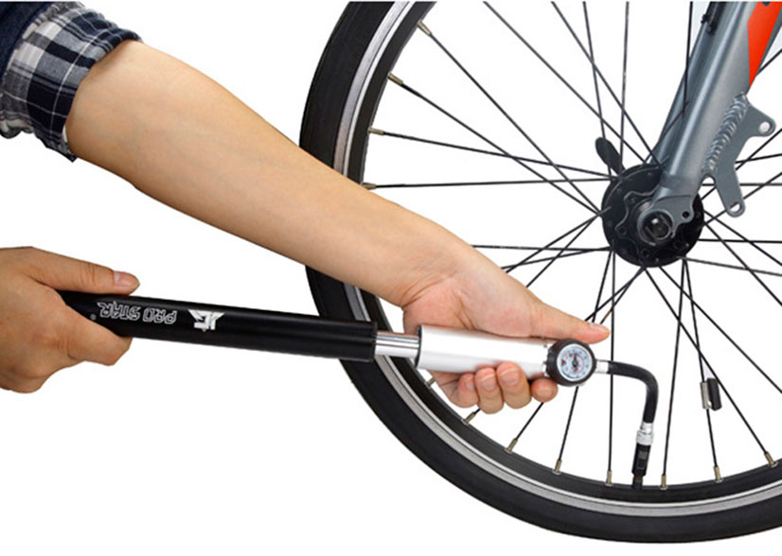
Проверка велосипеда
9
Проверка давления в шинах
Notes:
9

Slide 10
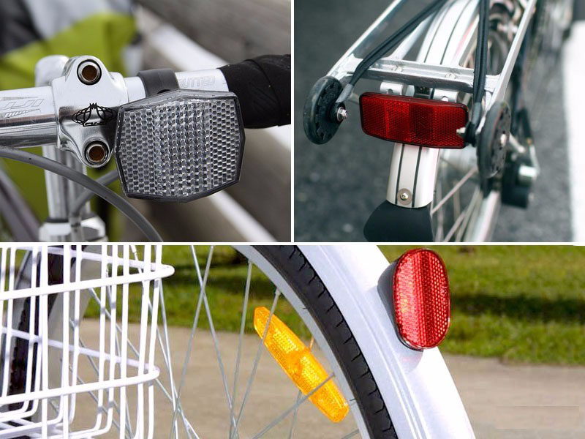
Проверка велосипеда
10
Проверка фар
Notes:
10

Slide 11
Проверка велосипеда перед поездкой
11
Notes:
11

Slide 12
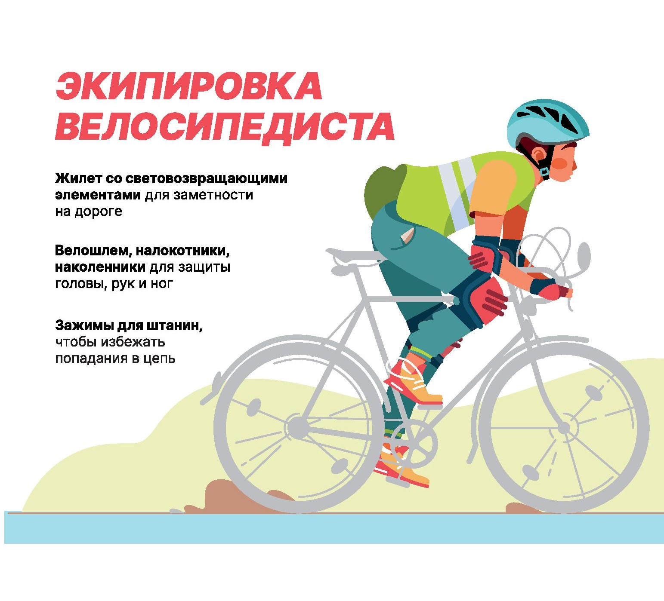
Как должен быть одет велосипедист
12
Notes:
12

Slide 13
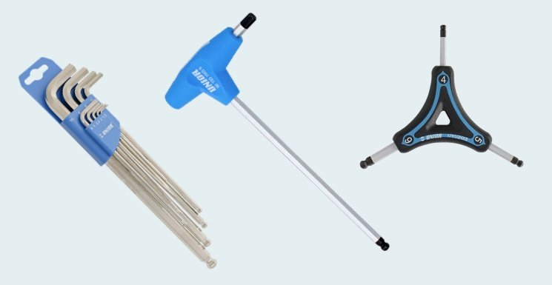
Задание для продвинутых велосипедистов
13
Шестигранные ключи
Notes:
13

Slide 14
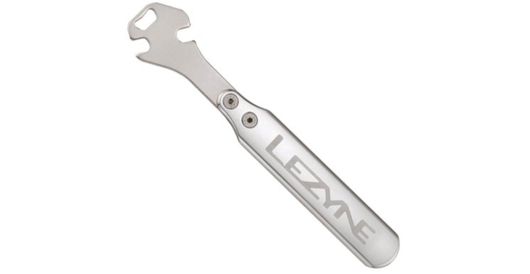
Задание для продвинутых велосипедистов
14
Педальный ключ
Notes:
14

Slide 15
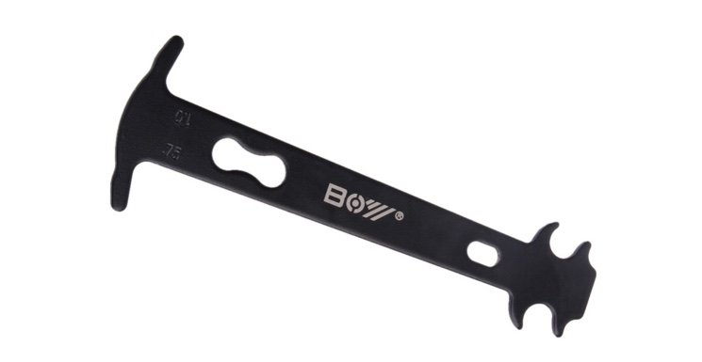
Задание для продвинутых велосипедистов
15
Измеритель износа цепи
Notes:
15

Slide 16
16
Спасибо за внимание!

